Slide 1
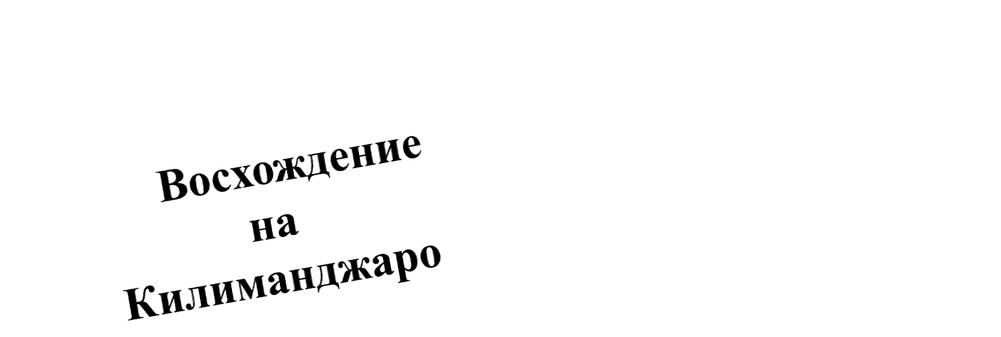
Учитель географии
МБОУ СОШ 62 г.Иваново
Кочеткова Надежда Владимировна

Slide 2
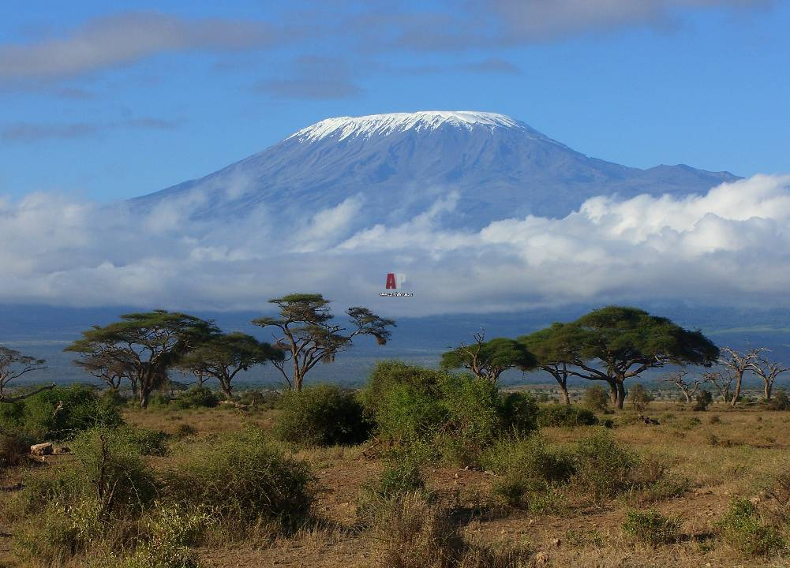

Slide 3
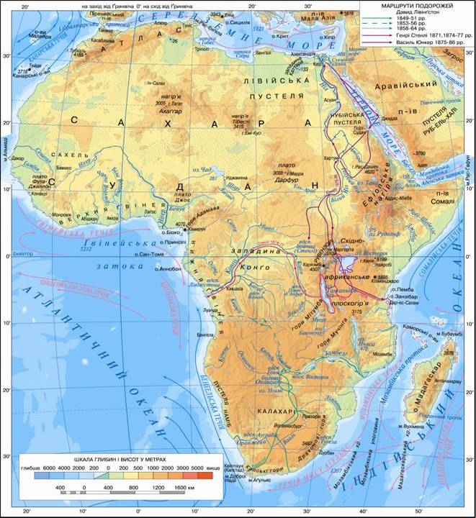

Slide 4
1.Он пересек Южную Африку с запада на восток, исследовал реку Замбези, открыл на ней красивый водопад, названный им Виктория; описал верхнее течение реки Конго (Заир), озера Ньяса. Он очень хотел найти истоки Нила – великой реки, однако смерть помешала осуществить этот замысел
2.В 1874 году была организована англо-американская экспедиция под руководством этого исследователя. Путешественникам удалось завершить исследование озер Виктория и Танганьика, открыт древний горный массив Рувензори с убеленными снегами вершинами, исследовать верхние течения рек Конго и Нила
3.Он путешествовал по Центральной и Восточной Африке в конце 19 века, собрал интересные сведения о природе и жизни населения, проводил топографические работы, вел гидрологические и метеорологические наблюдения

Slide 5
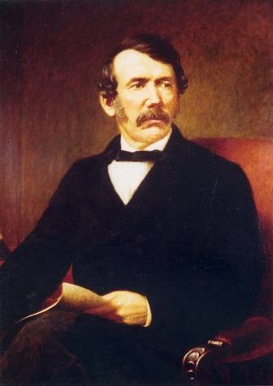
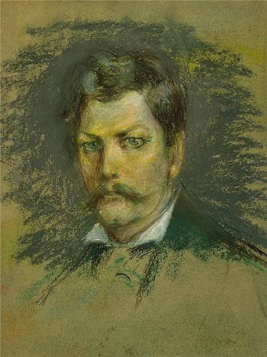
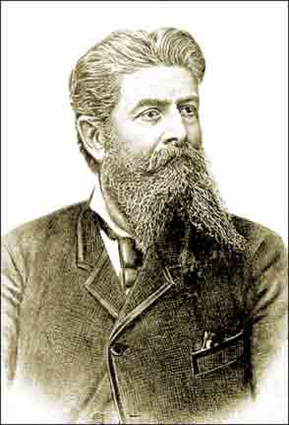
Д.Ливингстон
Стэнли
В.В.Юнкер

Slide 6
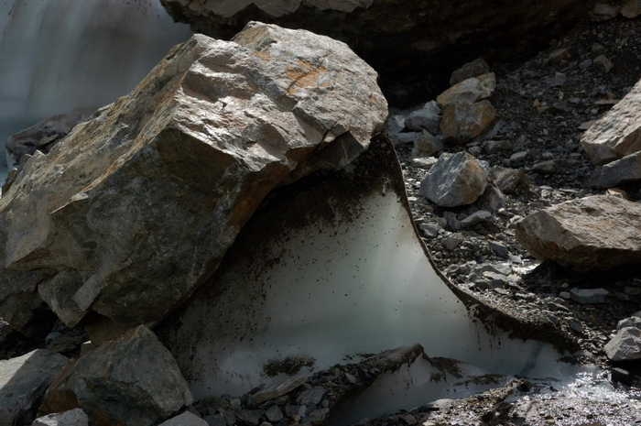

Slide 7
1 группа
В Африке нет таких протяженных и длинных горных цепей, как например, Анды, Кордильеры или Гималаи. Как можно объяснить данный факт?
2 группа
В рельефе Африки преобладают равнины. Как это можно объяснить?
3 группа
Почему восточная часть Африки выше и там находятся вулканы?

Slide 8
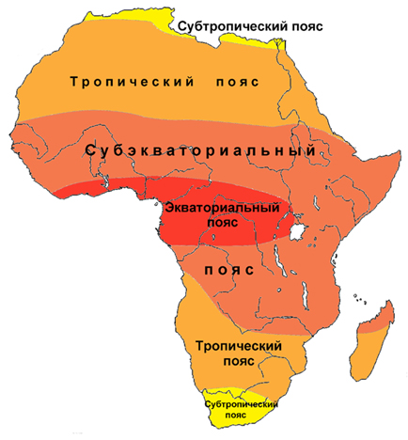

Slide 9
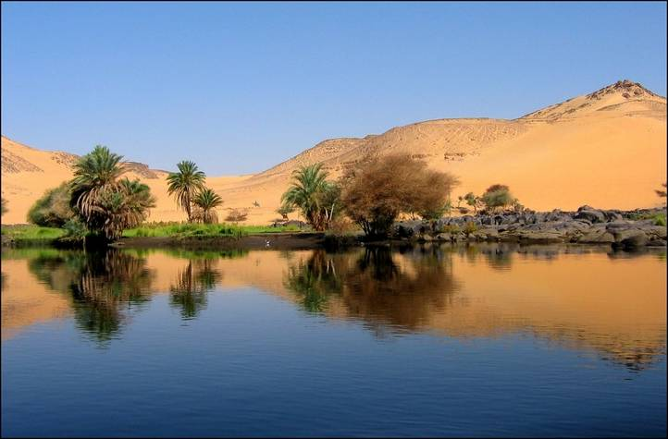
Нил

Slide 10
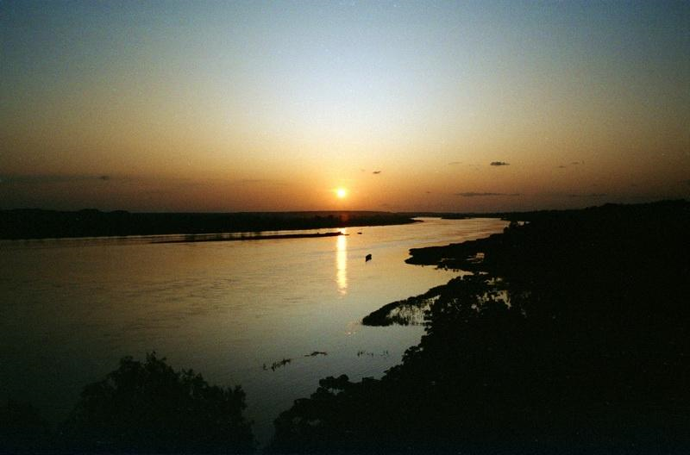
Нигер

Slide 11
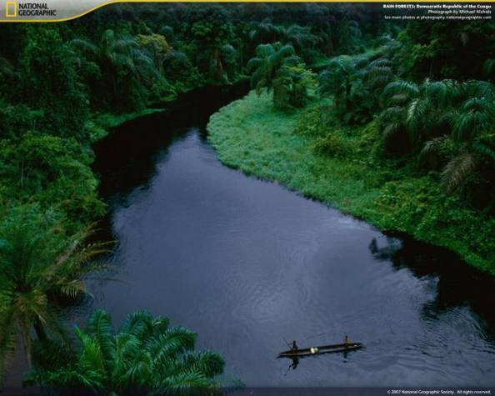
конго

Slide 12
1 группа
Влажные экваториальные леса
2 группа
Саванны и редколесья
3 группа
Тропические пустыни

Slide 13
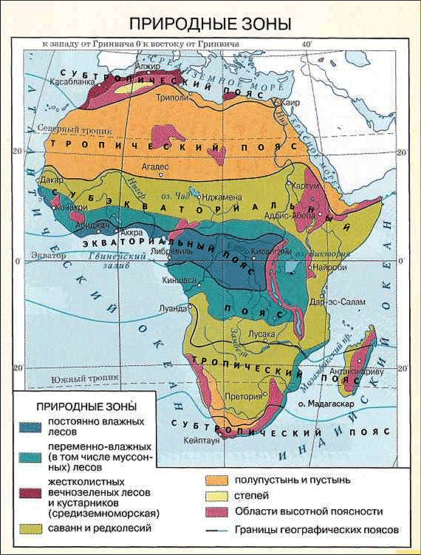

Slide 14
1 группа
Пигмеи
2 группа
Туареги
3 группа
Банту

Slide 15
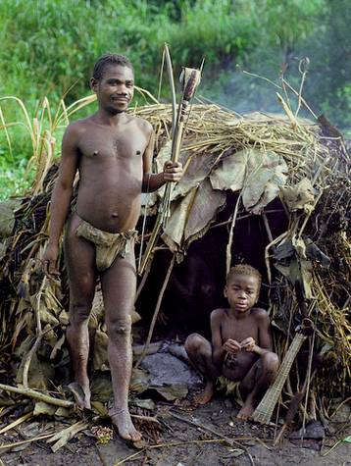
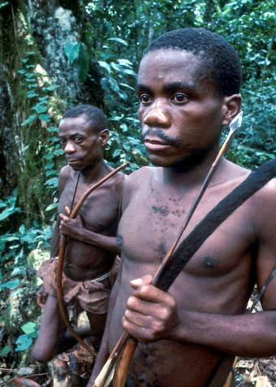
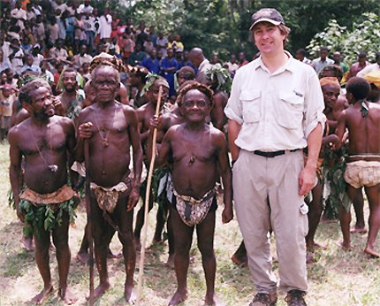
пигмеи

Slide 16
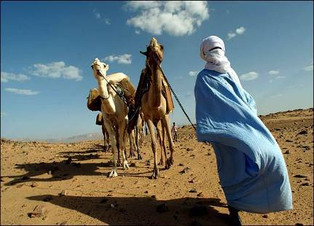
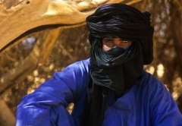
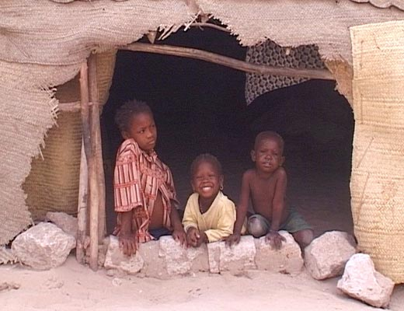
Туареги

Slide 17
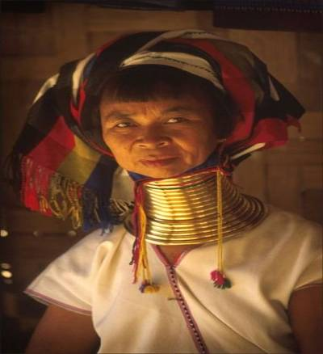
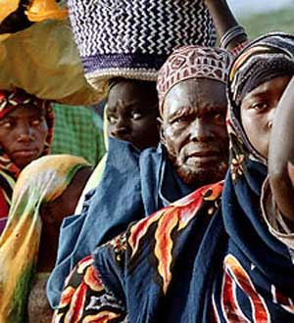
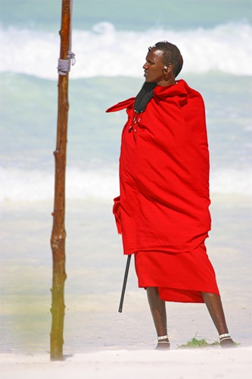
Банту

